Slide 1
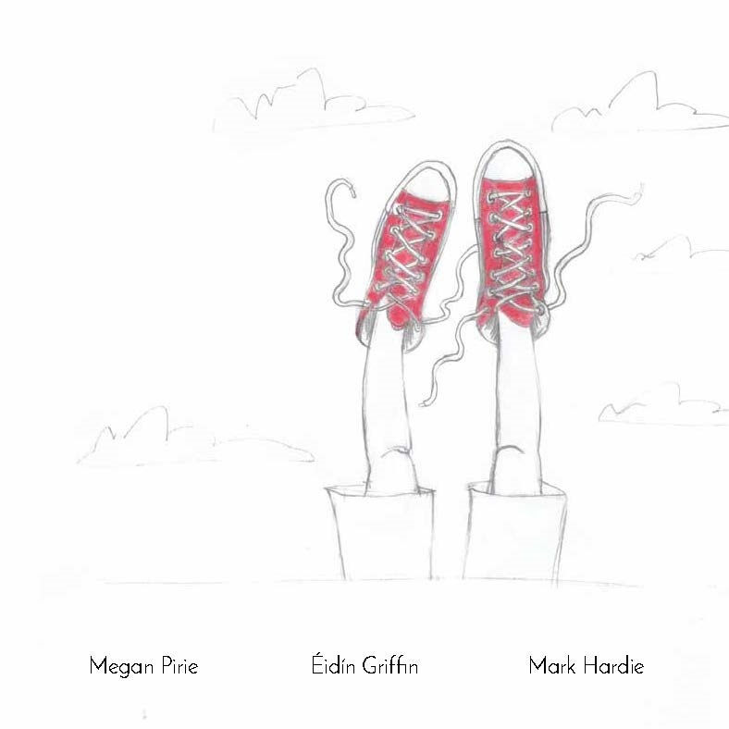
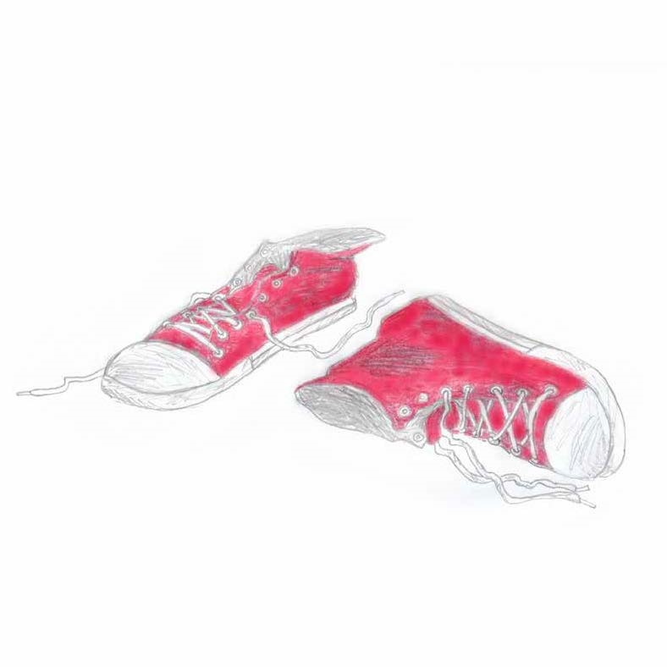
寺布的
神奇
帆布鞋

Slide 2
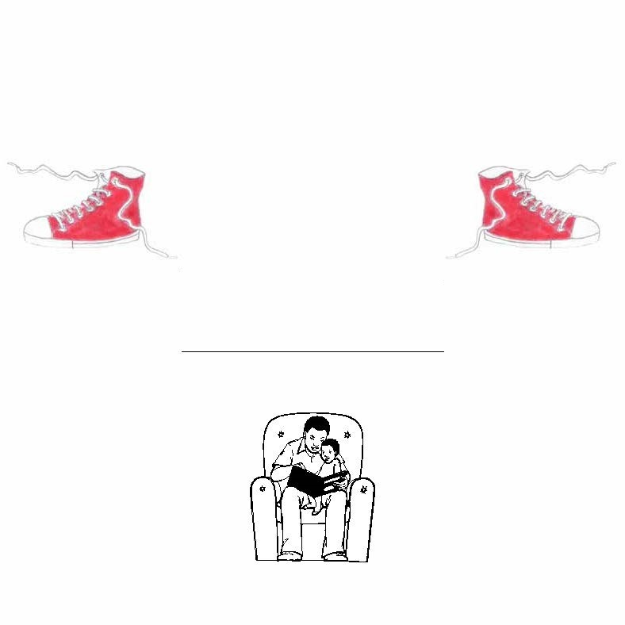
寺布的神奇帆布鞋
这本书属于

Slide 3
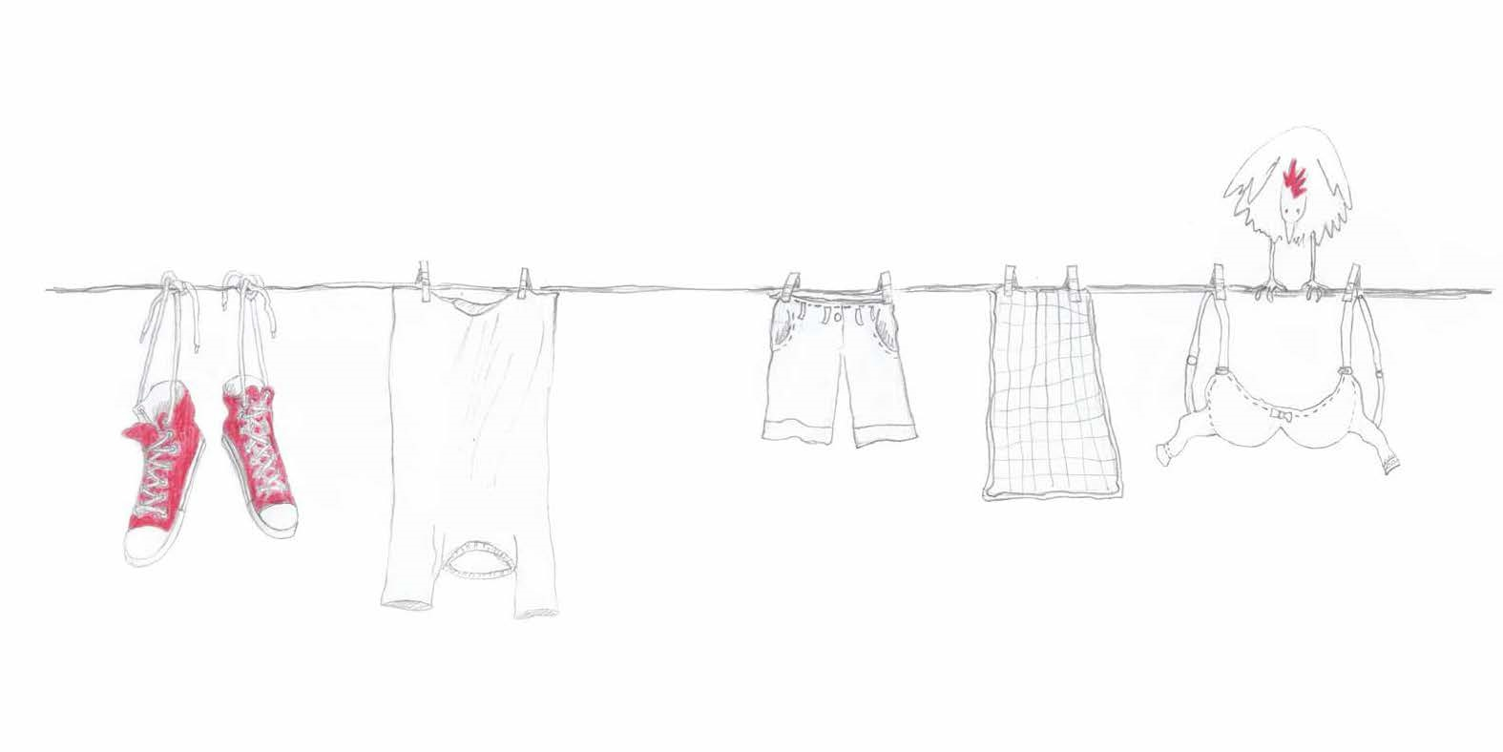

Slide 4
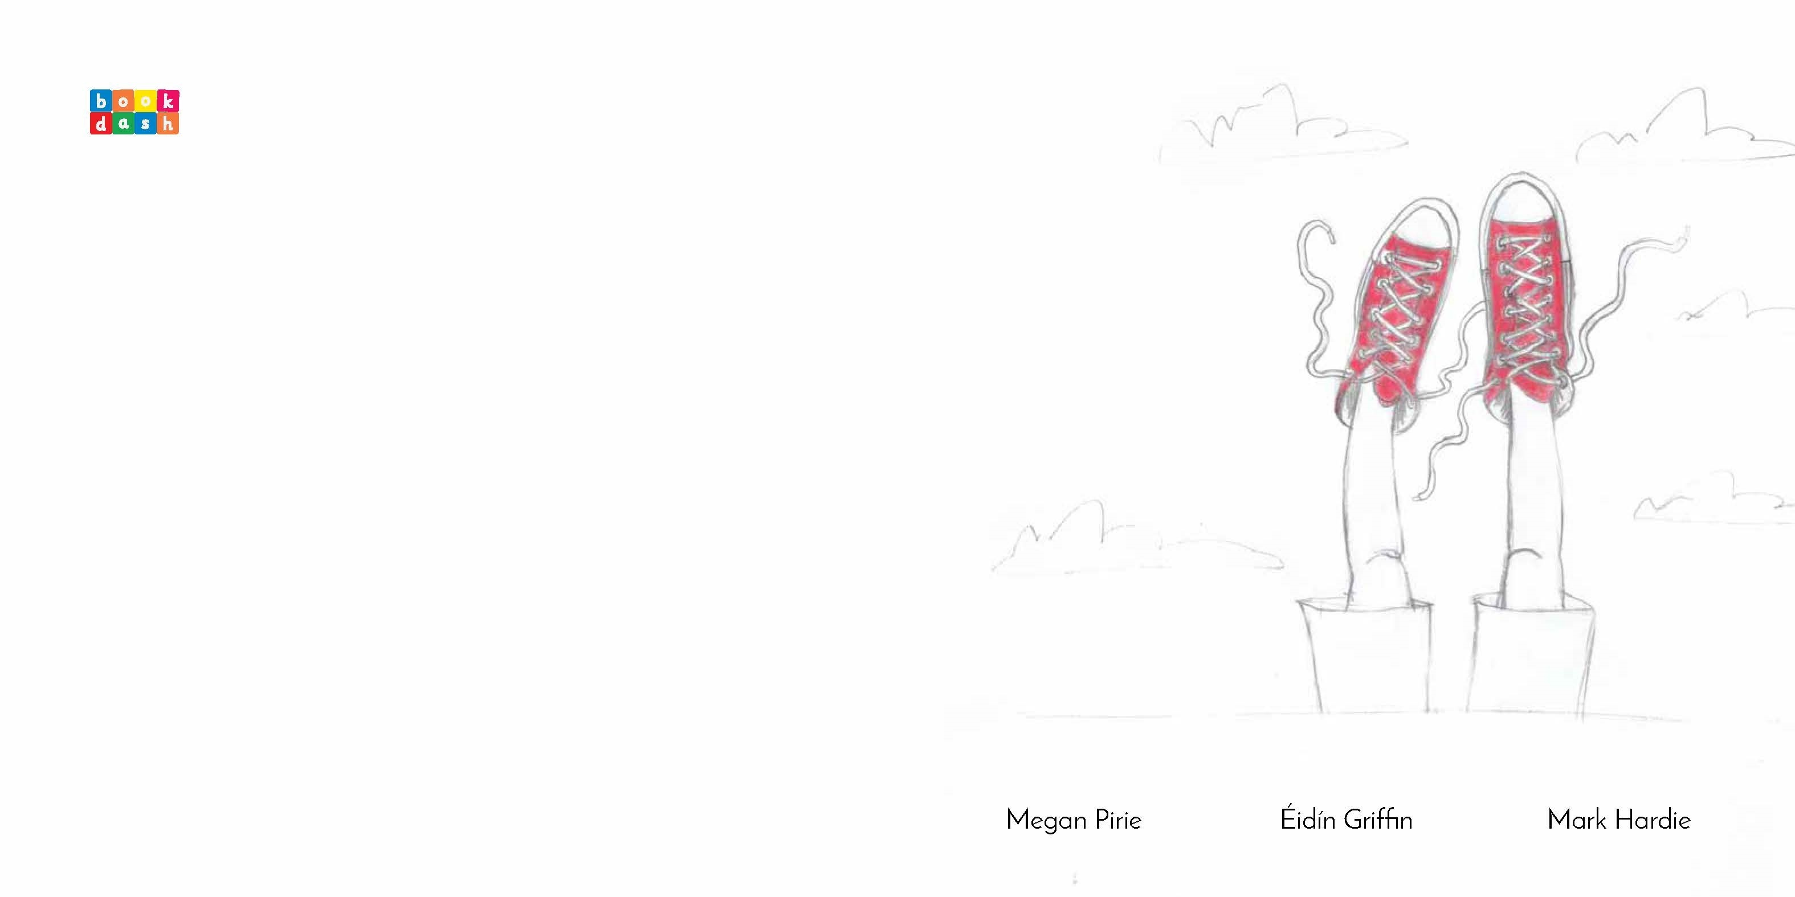
寺布的
神奇
帆布鞋

Slide 5
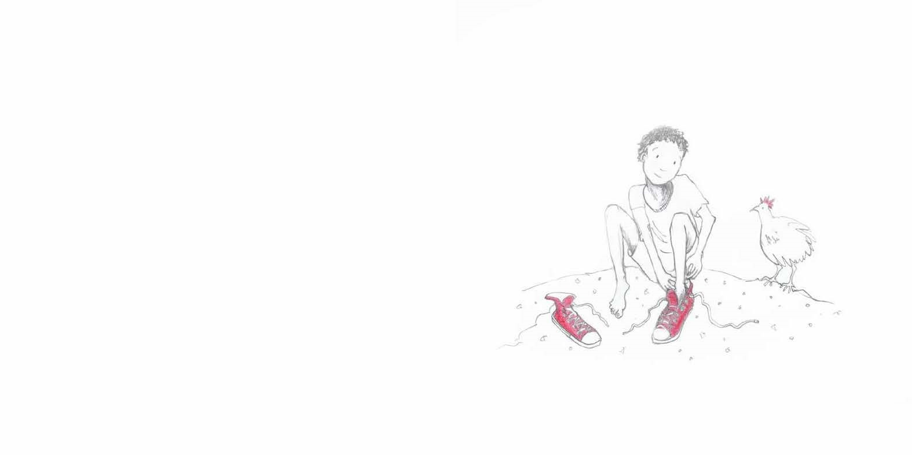
这是我哥哥寺布的帆布鞋。

Slide 6
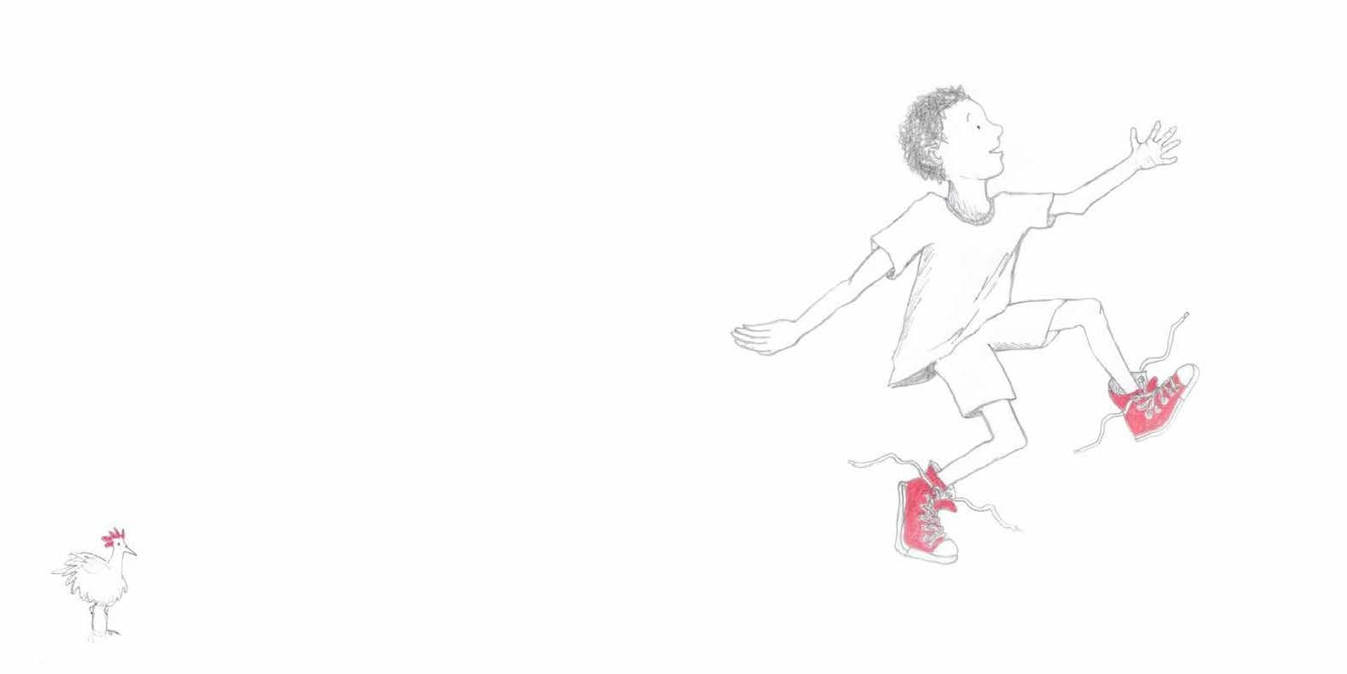
看看我穿上它们能做什么吧！

Slide 7
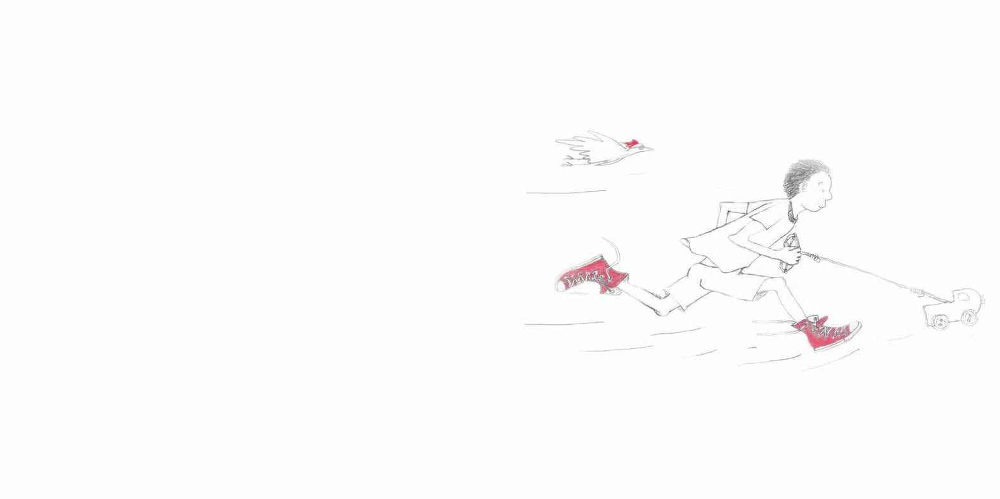
我可以跟小车赛跑。

Slide 8
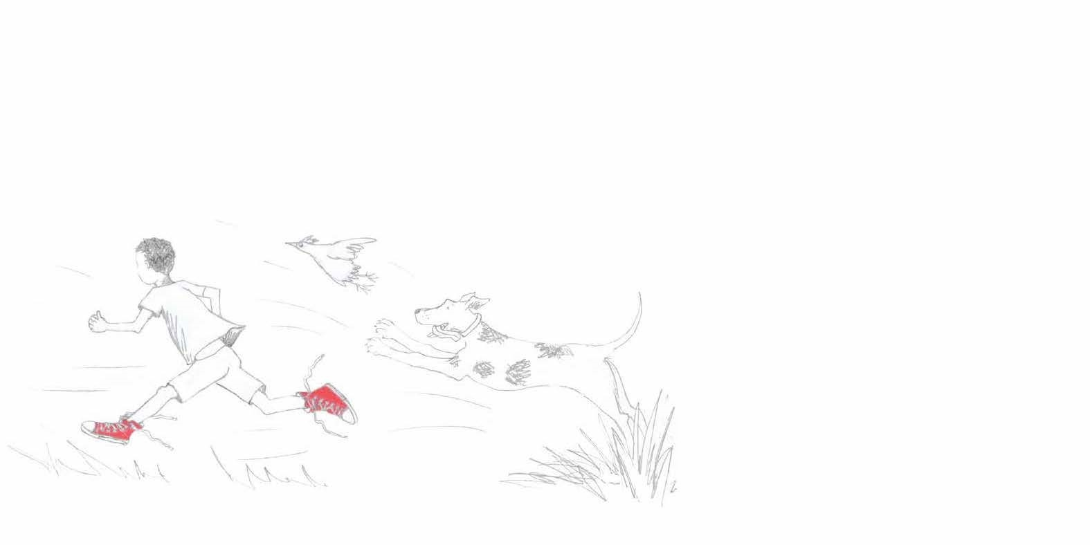
我还可以和活泼的小狗比赛。

Slide 9
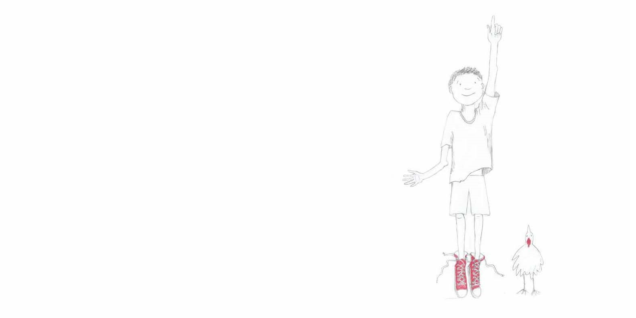
穿着它们，我每次都是第一名。

Slide 10
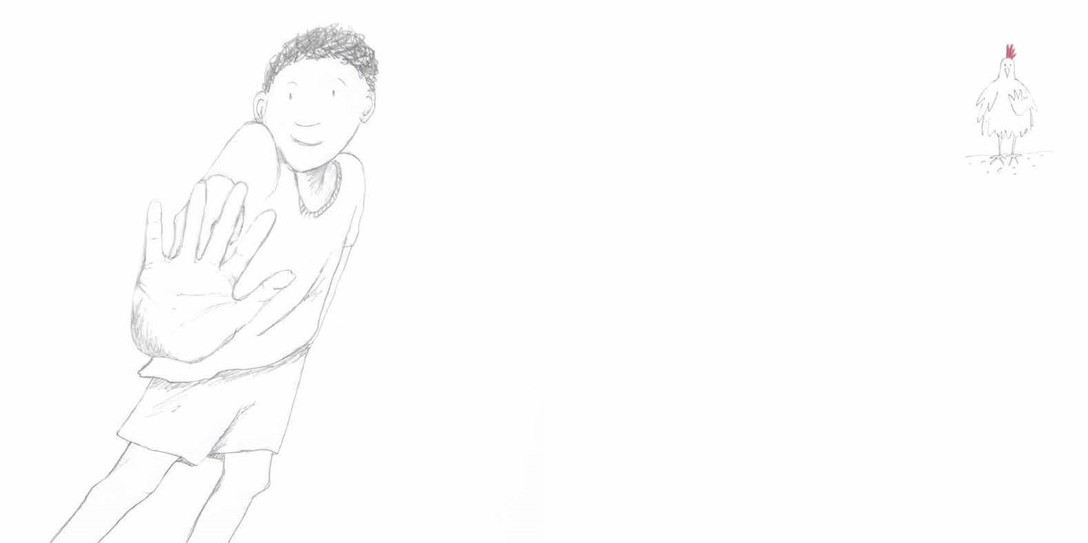
别急！
我还可以做更多事情。

Slide 11
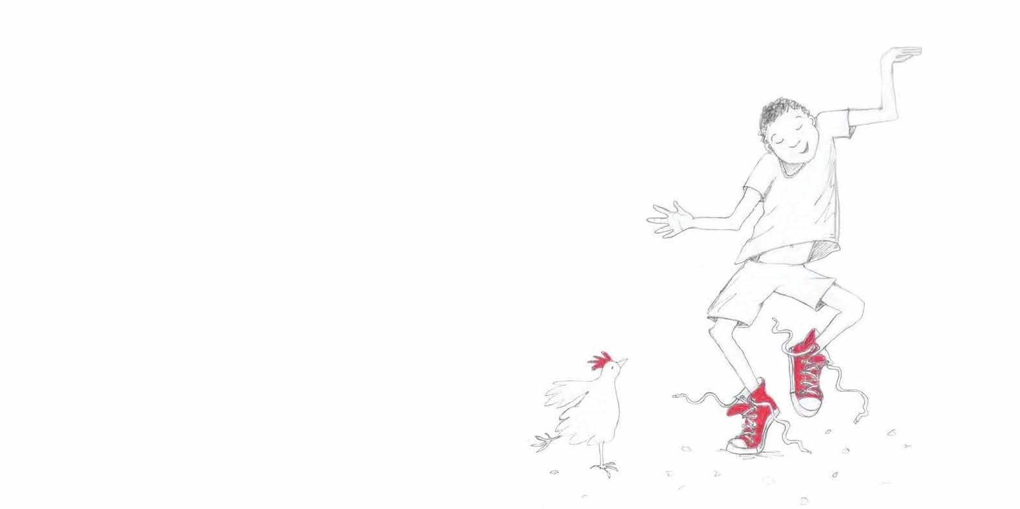
我可以旋转跳舞。

Slide 12
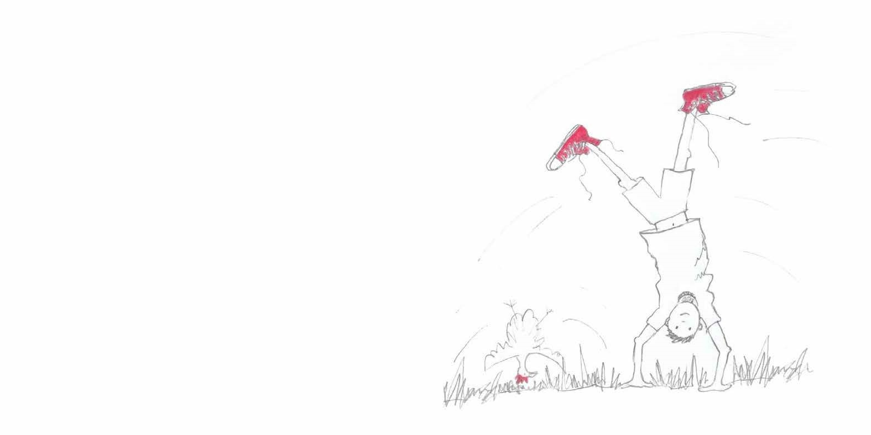
我可以翻好多好多个跟头。

Slide 13
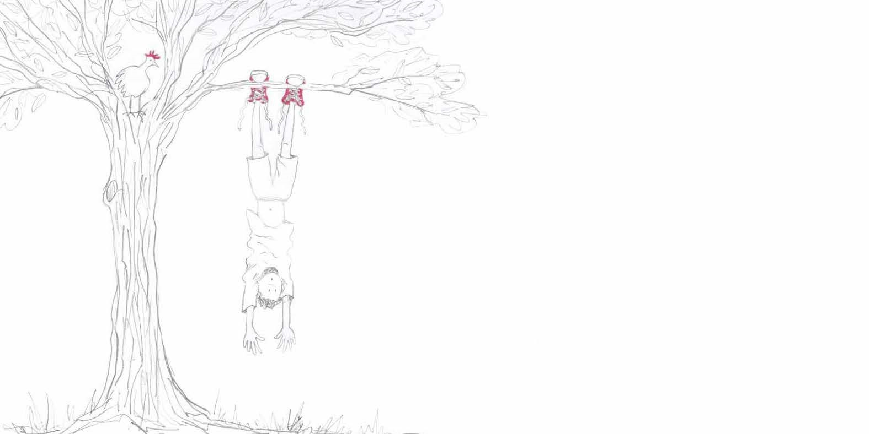
我还可以像猴子一样挂在树上。

Slide 14
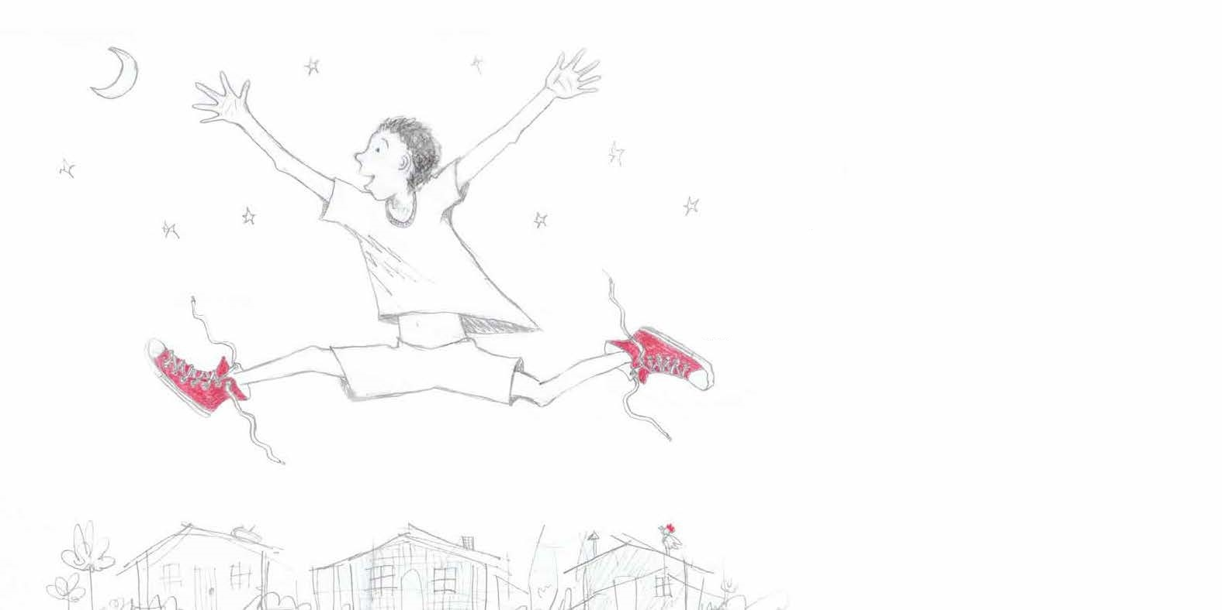
我还可以跳起来抓住月亮。

Slide 15
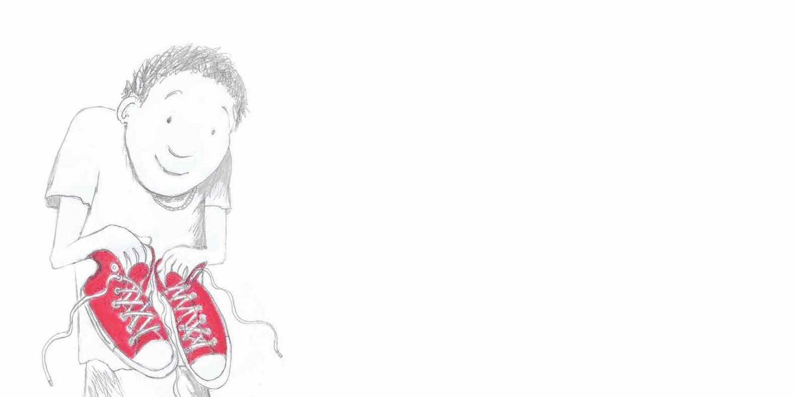
你也试试吧！

Slide 16
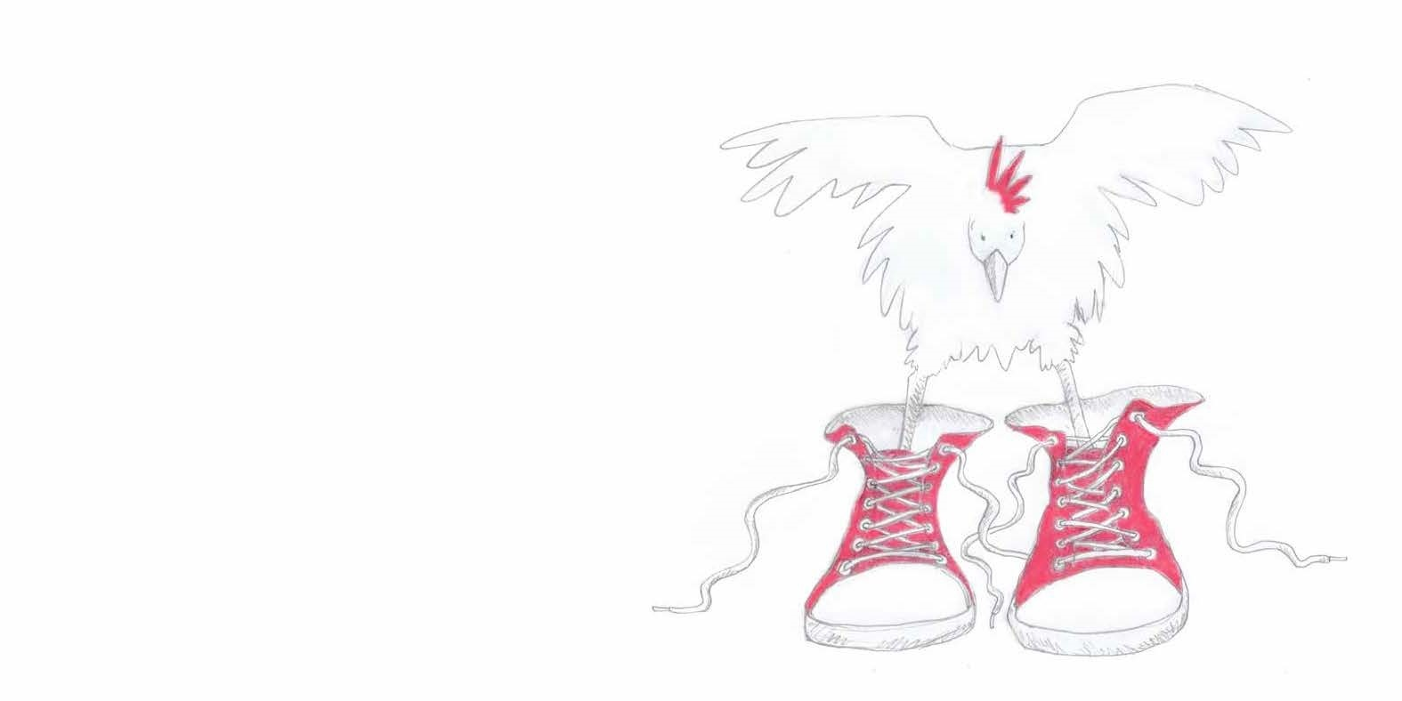
看看你穿上寺布的神奇帆布鞋能做什么吧！

Slide 17
